Slide 1
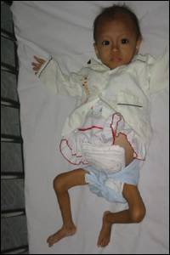
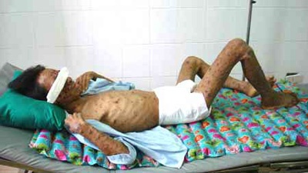
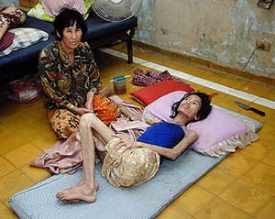
KHOA HỌC:
KIỂM TRA BÀI CŨ
1. HIV/AIDS là gì ?
2.HIV/AIDS lây truyền qua những con đường nào?
3.Chúng ta phải làm gì để phòng tránh HIV/AIDS ?

Slide 2
KHOA HỌC:
BỨC THƯ ĐẠT GIẢI NHẤT CUỘC THI VIẾT THƯ QUỐC TẾ UPU LẦN 39
Đà Nẵng, ngày 20 tháng 11 năm 2009
Đạo diễn Trương Nghệ Mưu kính mến!
Thưa ông, cháu mới có ý định viết thư cho ông sau khi trường cháu phát động Cuộc thi Viết thư Quốc tế UPU lần thứ 39 về đề tài phòng chống căn bệnh AISD. Để cho bài viết của mình có cơ sở thực tế, cháu đã đi tìm hiểu một số đối tượng xem mọi người hiểu biết và phòng chống AIDS như thế nào.
Đầu tiên, cháu hỏi bà, bà cháu bảo: “Bà sống từng này tuổi đầu rồi mà chưa biết mặt mũi con “Ết” nó thế nào. Bà nghe nói nó ở trong người những kẻ sống buông thả chẳng ra gì. Cháu đừng đến gần họ kẻo con “Ết” nó dính vào người”. Ôi, bà của cháu chẳng hiểu gì về AIDS cả ông nhỉ?

Slide 3
KHOA HỌC:
BỨC THƯ ĐẠT GIẢI NHẤT CUỘC THI VIẾT THƯ QUỐC TẾ UPU LẦN 39
Khi nghe cháu hỏi, cả bố mẹ cháu đều cho rằng: “AIDS là căn bệnh suy giảm hệ thống miễn dịch ở cơ thể người do vi-rút HIV gây ra. Bệnh này rất nguy hiểm vì hiện chưa có thuốc chữa khỏi. Con phải tuyệt đối tránh xa các tệ nạn như nghiện hút, tình dục bừa bãi thì mới bảo vệ được mình”. Mẹ cháu còn dặn đi dặn lại : “Nếu ở lớp có bạn nào bị nhiễm HIV thì con phải nói ngay để bố mẹ xin chuyển trường, chuyển lớp cho con” - Ông ơi, bố mẹ cháu là công chức mà cũng còn kỳ thị với người có H đấy.
Cháu lại hỏi cả em cháu, em quả quyết: “Lớp em thì chưa có bạn nào bị AIDS chứ nếu có, em sẽ đeo khẩu trang hoặc nghỉ học ở nhà luôn” - Thật buồn cười, em lại tưởng AIDS cũng giống H1N1.
Đi đường, cháu có hỏi cô công nhân đang quét rác, cô liền chỉ tay vào mấy cái vỏ ống tiêm nằm lăn lóc bên vệ đường: “Kia kìa, vi-rút HIV chứa trong những ống tiêm đó cháu!” - Hiểu biết của cô công nhân cũng chưa thật đầy đủ phải không ông?

Slide 4
KHOA HỌC:
BỨC THƯ ĐẠT GIẢI NHẤT CUỘC THI VIẾT THƯ QUỐC TẾ UPU LẦN 39
Đến lúc cháu vào nhà hàng ăn uống, cháu lại gợi chuyện ông chủ. Ông ta nhanh nhảu: "Si - đa à ? Cứ nhìn người nào ốm yếu, đi đứng dặt dẹo, trên người nổi nhiều mụn nhọt là đích thị rồi! Cháu đừng lo, ông không bao giờ để họ vào ăn uống làm lây bệnh cho khách” - Trời, thật tội nghiệp cho những ai không có H nhưng lại có vẻ bề ngoài giống như ông ấy tả. Ông ấy đâu biết rằng HIV không hề lây qua đường ăn uống hay giao tiếp thông thường và hiện nay chúng ta đang sống chung với AIDS.
Khi đến lớp, cháu cũng trao đổi với các bạn nhưng nhiều bạn tỏ ra rất thờ ơ, cho rằng việc phòng chống HIV/AIDS là việc của các cơ quan y tế, lớp mình có ai bị AIDS đâu mà lo! - Thái độ của các bạn cháu cứ bàng quan như thế, chả trách mỗi ngày có tới một ngàn trẻ em dưới mười lăm tuổi bị nhiễm HIV.
Trích thư của: HỒ THỊ HIẾU HIỀN
(Lớp 6/9, trường THCS Tây Sơn, Quận Hải Châu, TP. Đà Nẵng)

Slide 5
KHOA HỌC:
THÁI ĐỘ ĐỐI VỚI NGƯỜI NHIỄM HIV/AIDS
CHÚNG MÌNH CÙNG TÌM HIỂU
HIV LÂY TRUYỀN HOẶC KHÔNG LÂY TRUYỀN QUA NHỮNG HÀNH VI NÀO?
BỨC THƯ CỦA BẠN HỒ THỊ HIẾU HIỀN NÓI ĐẾN CĂN BỆNH NÀO?
- Ngồi học cùng bàn
- Truyền máu (Mà không biết rõ nguồn gốc)
- Uống chung li nước
QUA BỨC THƯ CỦA BẠN HỒ THỊ HIẾU HIỀN, CÁC EM THẤY MỌI NGƯỜI ĐÃ CÓ NHỮNG HIỂU BIẾT CŨNG NHƯ CÓ THÁI ĐỘ ĐÚNG ĐỐI ĐỐI VỚI NGƯỜI NHIỄM HIV/AIDS CHƯA?
- Dùng chung bơm kim tiêm không khử trùng
Các hành vi có nguy cơ lây nhiễm HIV | Các hành vi không có nguy cơ lây nhiễm HIV
- Dùng chung dao cạo
- Dùng chung khăn tắm
- Khoác vai
- Băng bó vết thương chảy máu mà không dùng găng tay cao su bảo vệ
- Mặc chung quần áo
- Ôm
- Cầm tay
- Cùng chơi bi
- Nằm ngủ bên cạnh
- Bị muỗi đốt
- Xăm mình chung dụng cụ không khử trùng
- Sử dụng nhà vệ sinh công cộng
- Nói chuyện, an ủi bệnh nhân HIV/AIDS
- Ăn cơm cùng mâm
- Ngịch bơm kim tiêm đã sử dụng

Slide 6
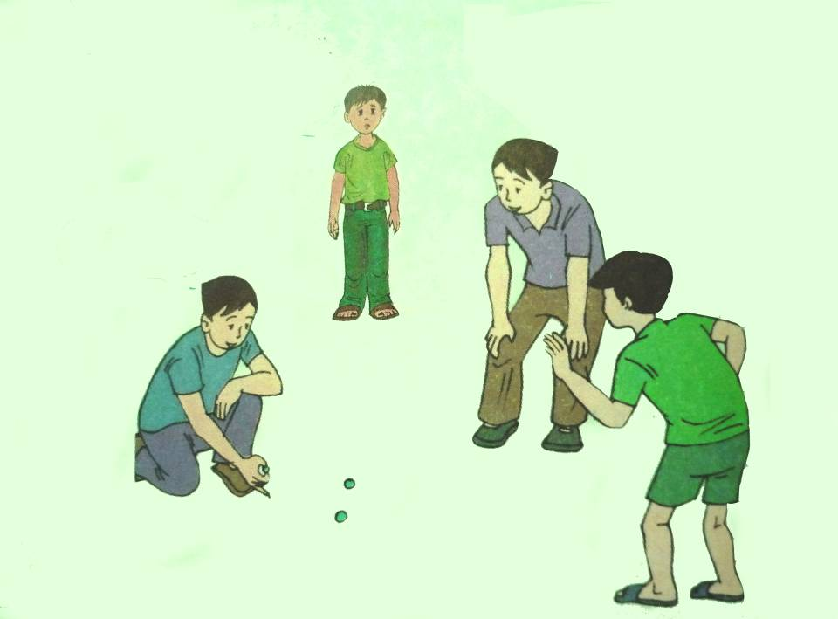




KHOA HỌC: THÁI ĐỘ ĐỐI VỚI NGƯỜI NHIỄM HIV/AIDS
CHÚNG MÌNH CÙNG TÌM HIỂU
HIV
KHÔNG LÂY QUA
TIẾP XÚC THÔNG THƯỜNG
Các hành vi có nguy cơ lây nhiễm HIV | Các hành vi không có nguy cơ lây nhiễm HIV
-Dùng chung bơm kim tiêm không
khử trùng
- Bơi ở bể bơi ( hồ bơi ) công cộng
-Xăm mình chung dụng cụ không
khử trùng
Bị muỗi đốt . Cầm tay, khoác vai,
ôm
-Nghịch bơm kim tiêm đã sử dụng
- Dùng chung khăn tắm , quần áo
-Băng bó vết thương chảy máu mà
không dùng găng tay bảo vệ
- Nói chuyện, an ủi bệnh nhân AIDS
- Ăn cùng mâm , uống chung ly
-Dùng chung dao cạo
- Cùng chơi bi
-Truyền máu
( mà không rõ nguồn gốc máu )
- Nằm ngủ bên cạnh
- Sử dụng chung nhà vệ sinh

Slide 7
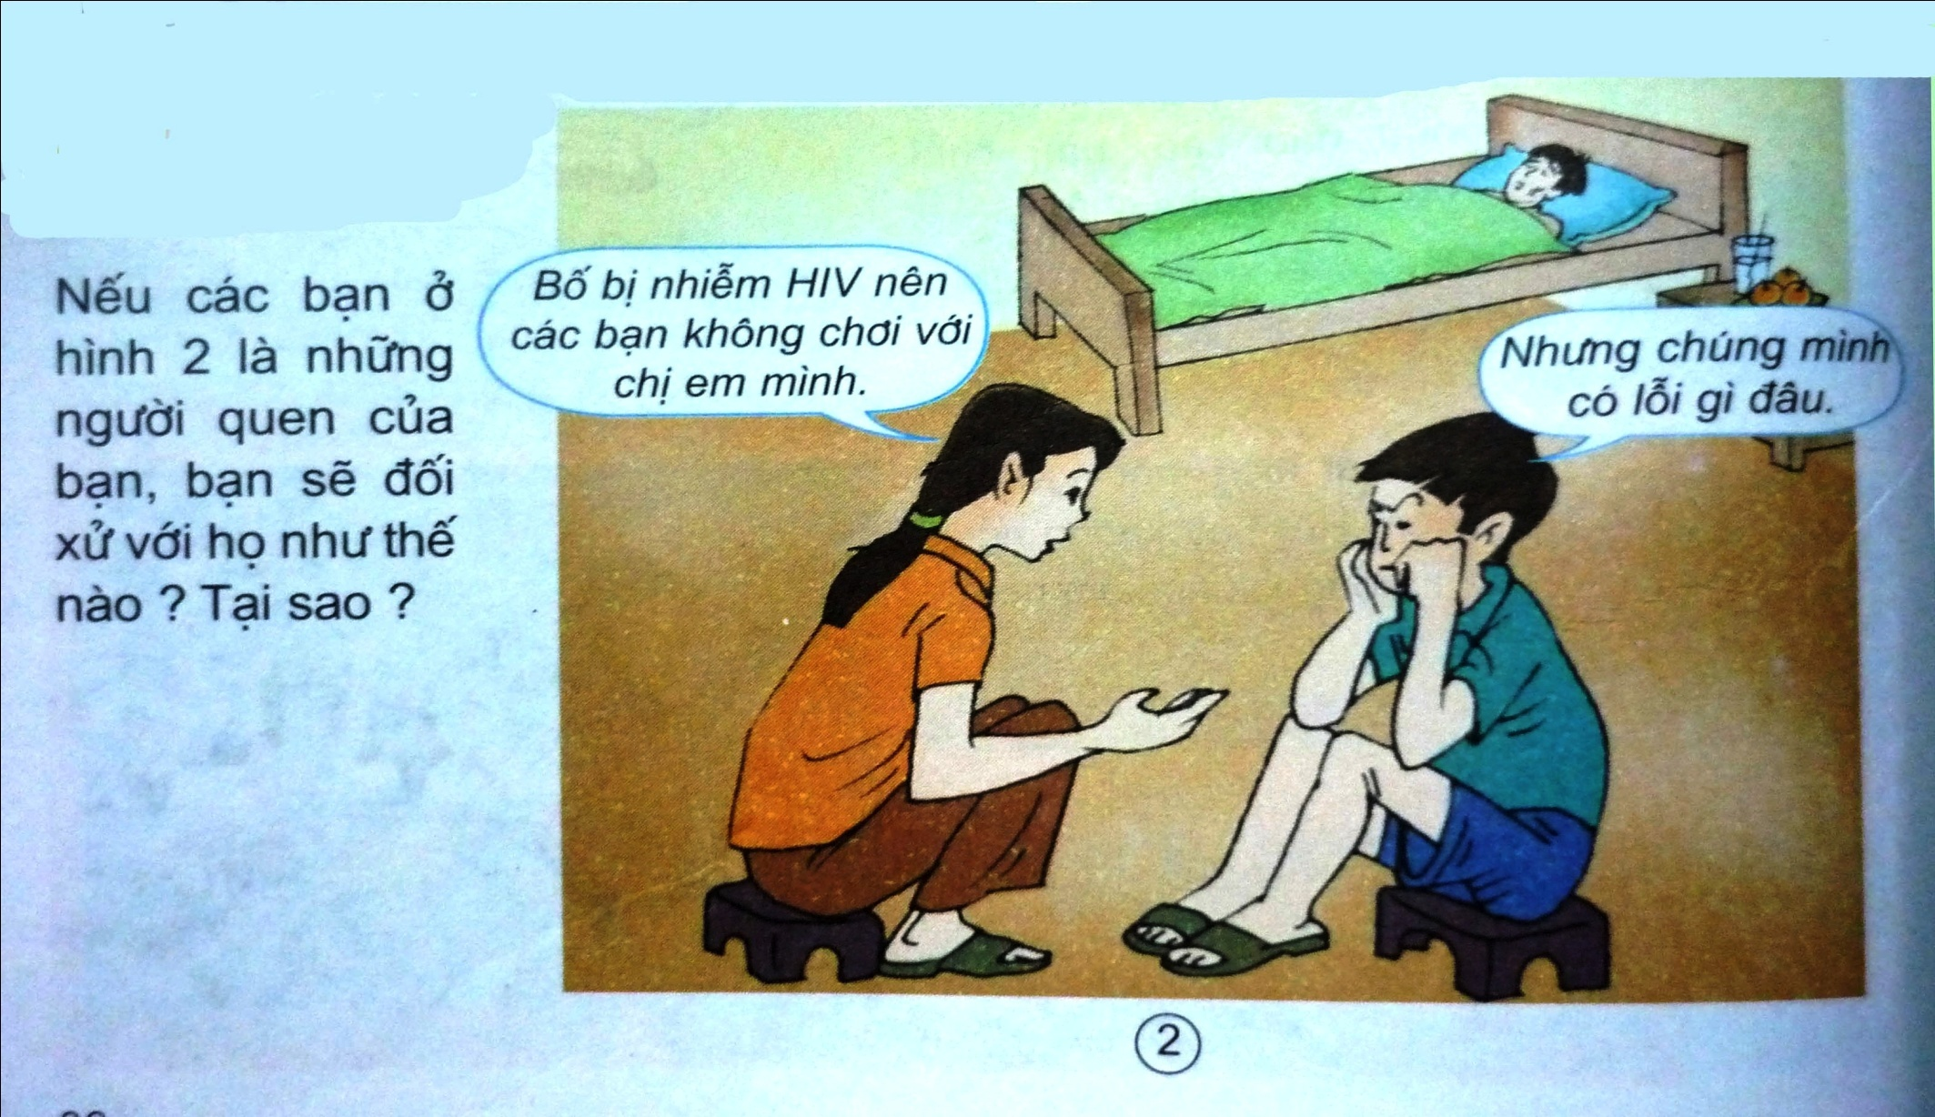
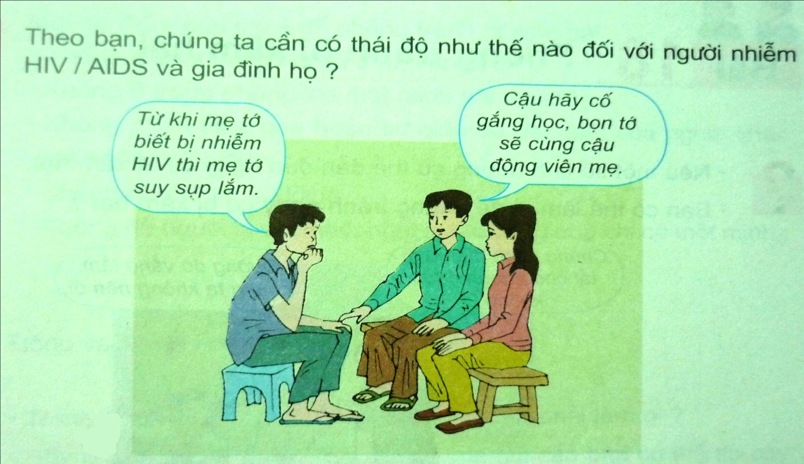
KHOA HỌC: THÁI ĐỘ ĐỐI VỚI NGƯỜI NHIỄM HIV/AIDS
CHÚNG MÌNH CÙNG XỬ LÍ TÌNH HUỐNG

Slide 8

KHOA HỌC: THÁI ĐỘ ĐỐI VỚI NGƯỜI NHIỄM HIV/AIDS
HIV không lây qua tiếp xúc thông thường. Những người nhiễm HIV, đặc biệt là trẻ em có quyền và cần được sống trong sự hỗ trợ, thông cảm và chăm sóc của gia đình, bạn bè, làng xóm, …; không nên xa lánh và phân biệt đối xử với họ. Điều đó sẽ giúp người nhiễm HIV sống lạc quan, lành mạnh, có ích cho bản thân, gia đình và xã hội.

Slide 9


KHOA HỌC: THÁI ĐỘ ĐỐI VỚI NGƯỜI NHIỄM HIV/AIDS
GIẢI TRÍ CÙNG Ô CHỮ
1
C
H
Ă
M
S
Ó
C
THẾ
NÀO
LÀ
“CHIA
SẺ”?
2
H
Ỗ
T
T
R
Ợ
3
H
I
V
4
A
I
D
S
5
S
Ố
N
G
6
T
R
Ẻ
E
M

Slide 10
KHOA HỌC: THÁI ĐỘ ĐỐI VỚI NGƯỜI NHIỄM HIV/AIDS
1. Tình hình nhiễm HIV/AIDS trong toàn quốc từ ngày 01 tháng 8 năm 2008
đến ngày 31 tháng 8 năm 2008 như sau:
- Số trường hợp nhiễm HIV trong kỳ báo cáo: | 1.598
- Số bệnh nhân AIDS trong kỳ báo cáo: | 1.318
- Số bệnh nhân AIDS tử vong trong kỳ báo cáo: | 799
- Số trường hợp nhiễm HIV báo cáo trong năm: | 13.290
- Số bệnh nhân AIDS báo cáo trong năm: | 4.629
- Số bệnh nhân AIDS tử vong báo cáo trong năm: | 2.699
2. Tổng hợp nhiễm HIV/AIDS trên toàn quốc tính đến ngày 31.8.2008 :
- Tổng số trường hợp nhiễm HIV hiện còn sống : 132.048
- Tổng số bệnh nhân AIDS hiện còn sống : 27.579
- Tổng số người nhiễm HIV đã tử vong : 40.717
Ở DaLak: Tính đến ngày 13-8-2010, toàn tỉnh có 1.491 người nhiễm HIV, 589 người đã chuyển sang giai đoạn AIDS và 341 người tử vong do AIDS; 15/15 đơn vị huyện, thành phố, thị xã và 133/ 184 đơn vị xã đã phát hiện có người nhiễm HIV/AIDS, trong đó, TP. Buôn Ma Thuột có tỷ lệ nhiễm HIV cao nhất (chiếm 42,4%).

Slide 11
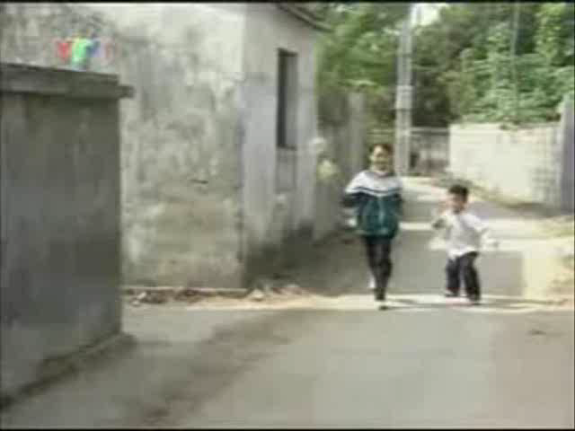
KHOA HỌC: THÁI ĐỘ ĐỐI VỚI NGƯỜI NHIỄM HIV/AIDS
MỜI CÁC EM CÙNG XEM

Slide 12
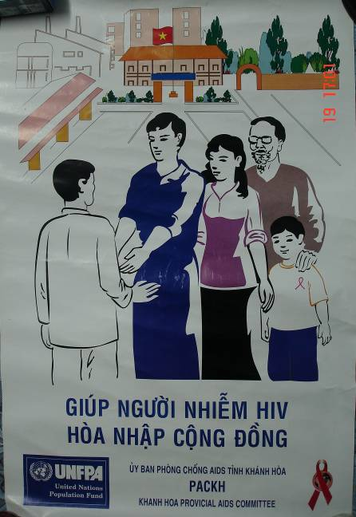
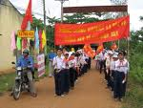


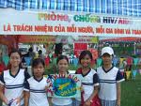
KHOA HỌC: THÁI ĐỘ ĐỐI VỚI NGƯỜI NHIỄM HIV/AIDS
Trẻ em có thể làm gì để tham gia phòng tránh HIV/AIDS?

Slide 13
HÃY CÙNG NHAU NHĂN CHẶN ĐẠI DỊCH HIV/AIDS!
TẠM BIỆT CÁC EM!

